Slide 1
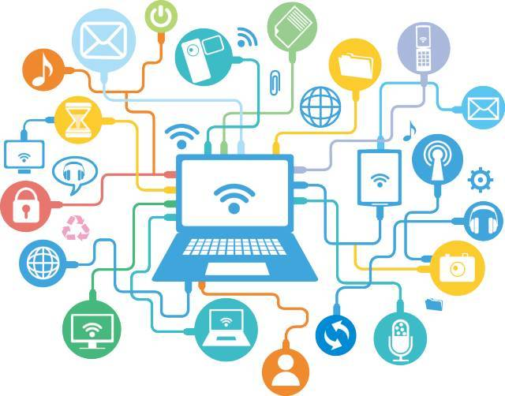
网络空间安全导论
综合版
1

Slide 2
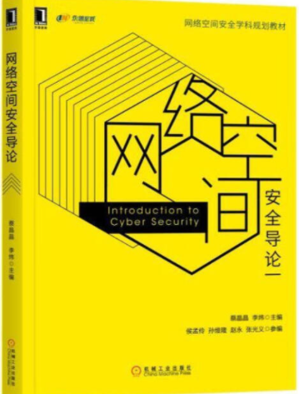
参考书目
教材
蔡晶晶等人编著.《网络空间安全导论》机械工业出版社
参考资料
杨义先等编著. 《安全简史》电子工业出版社
郝玉洁等编著.《信息安全概论》电子科技大学出版社2007版
赵树生等编著.《信息安全原理与实践》清华大学出版社
曹天杰等编著.《计算机系统安全》高等教育出版社
华蓓等译.《计算机安全》人民邮电出版社
2

Slide 3
考核方法
考查
40%平时情况 + 60%期末考试成绩
平时成绩：平时作业（2次）、出勤情况（扣分）
期末成绩：考试
课堂纪律
不迟到，不早退，不吃东西
上课主要形式：讲课+讨论
3

Slide 4
课程教学目标
树牢国家安全观 提升国家安全意识，充分理解没有网络安全就没有国家安全的论断。了解网络空间的安全威胁并理解我国关于网络强国的战略与目标；充分认识到网络空间的国际竞争与合作，树立起学生维护国家安全与网络主权的意识，培养新时代青年的家国情怀及使命与担当。
了解和掌握有关密码学发展及其应用、网络安全与物理安全、操作系统安全、应用安全、数据安全、区块链与数字金融安全、物联网与工控系统安全的初步知识与基本原理，并认识到解决问题有多种方案与选择。
课程五大目标
通过网络空间安全体系中相关案例、事件的学习与研究，树立起在工程实践与实施过程中考虑、正确处理网络安全复杂工程问题与社会可持续发展、环境保护之间关系的意识。
了解网络空间及网络空间安全的基本概念、基本原理，认识网络空间中的安全事件；了解本专业与网络空间安全的关系，及相关领域的国际发展趋势、研究热点。
了解和掌握本专业及网络安全的法律法规、知识产权、标准等内容的基础知识及相关工作的现状和进展。
4

Slide 5
本课程主要内容
网络空间安全概论
密码学发展及其应用
网络安全与物理安全
操作系统安全
应用安全
数据安全
5

Slide 6
第一讲 网络空间安全概论
综合版

Slide 7
第一讲 网络空间安全概论
网络安全与信息安全事件
网络空间安全与国家安全
网络空间安全的体系结构
国家网络空间安全相关法律法规现状
网络空间安全相关领域的挑战、发展趋势及研究热点

Slide 8
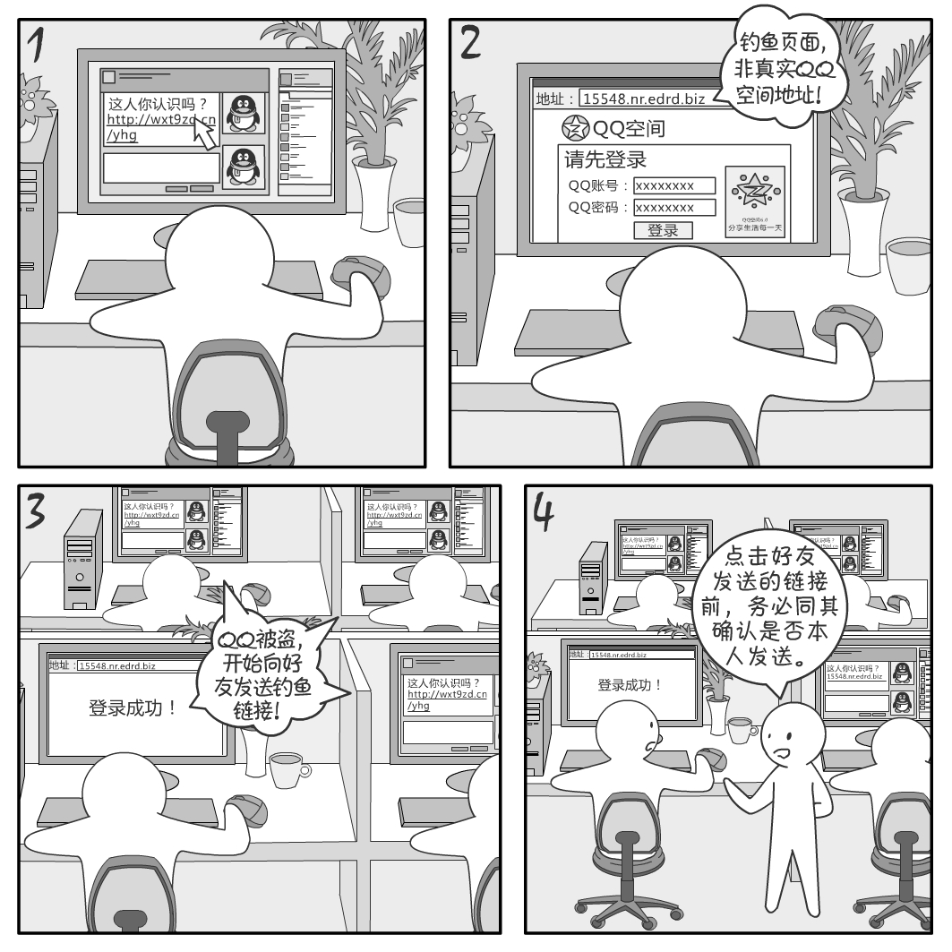
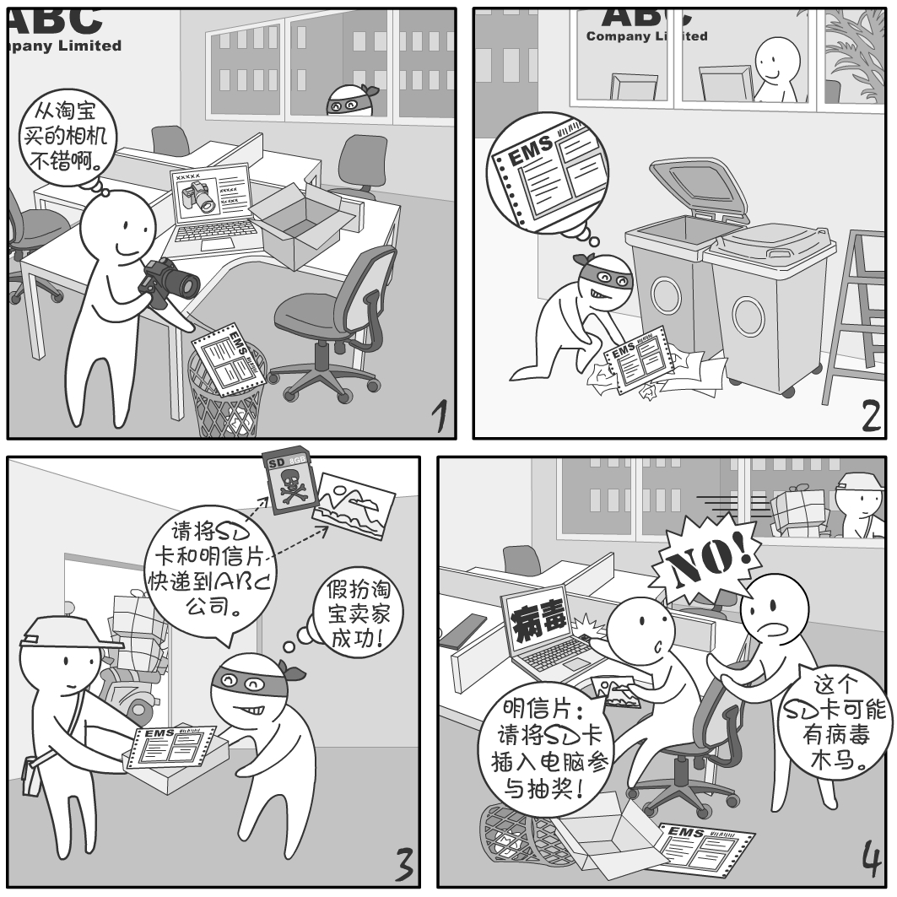
生活中的网络安全问题
8
Notes:
一提到网络安全，很多人就会想到“黑客”，觉得网络安全很神秘，甚至离现实生活很遥远。但实际上，网络安全与我们的生活是息息相关的，网络安全问题无处不在，比如现实生活中就经常听说类似如下列举的安全事件:

Slide 9
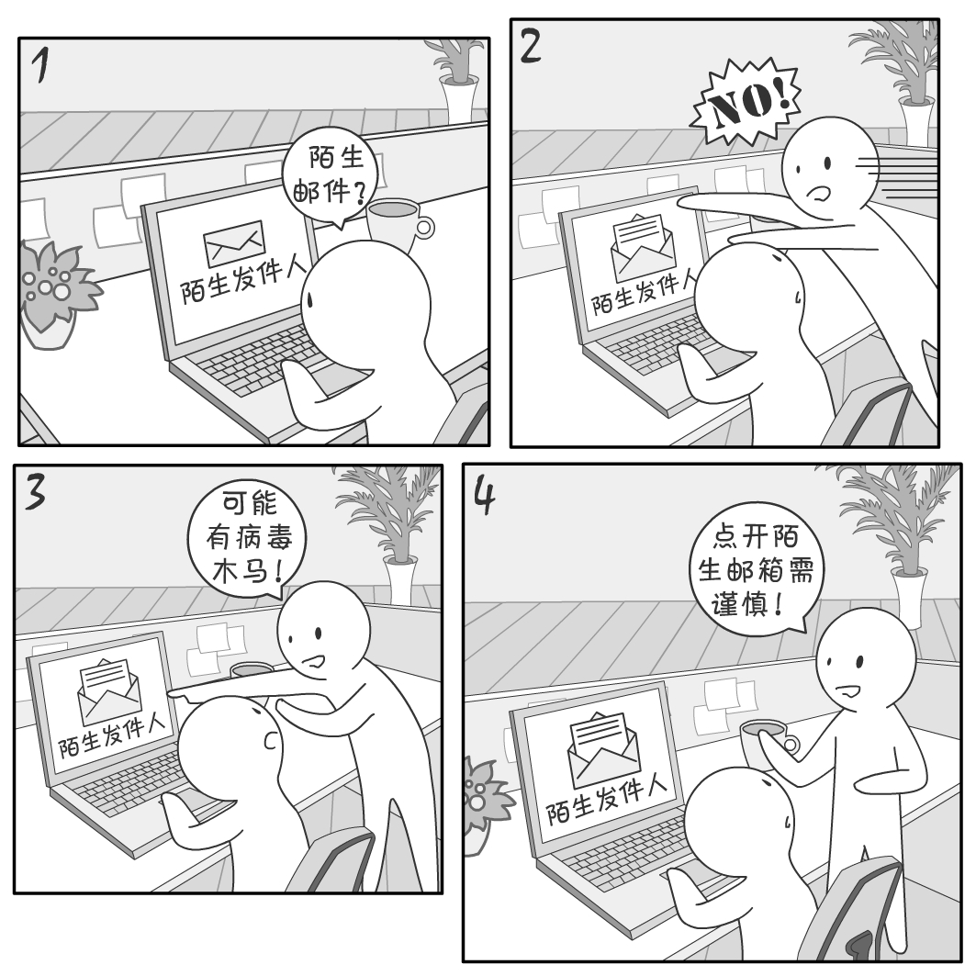
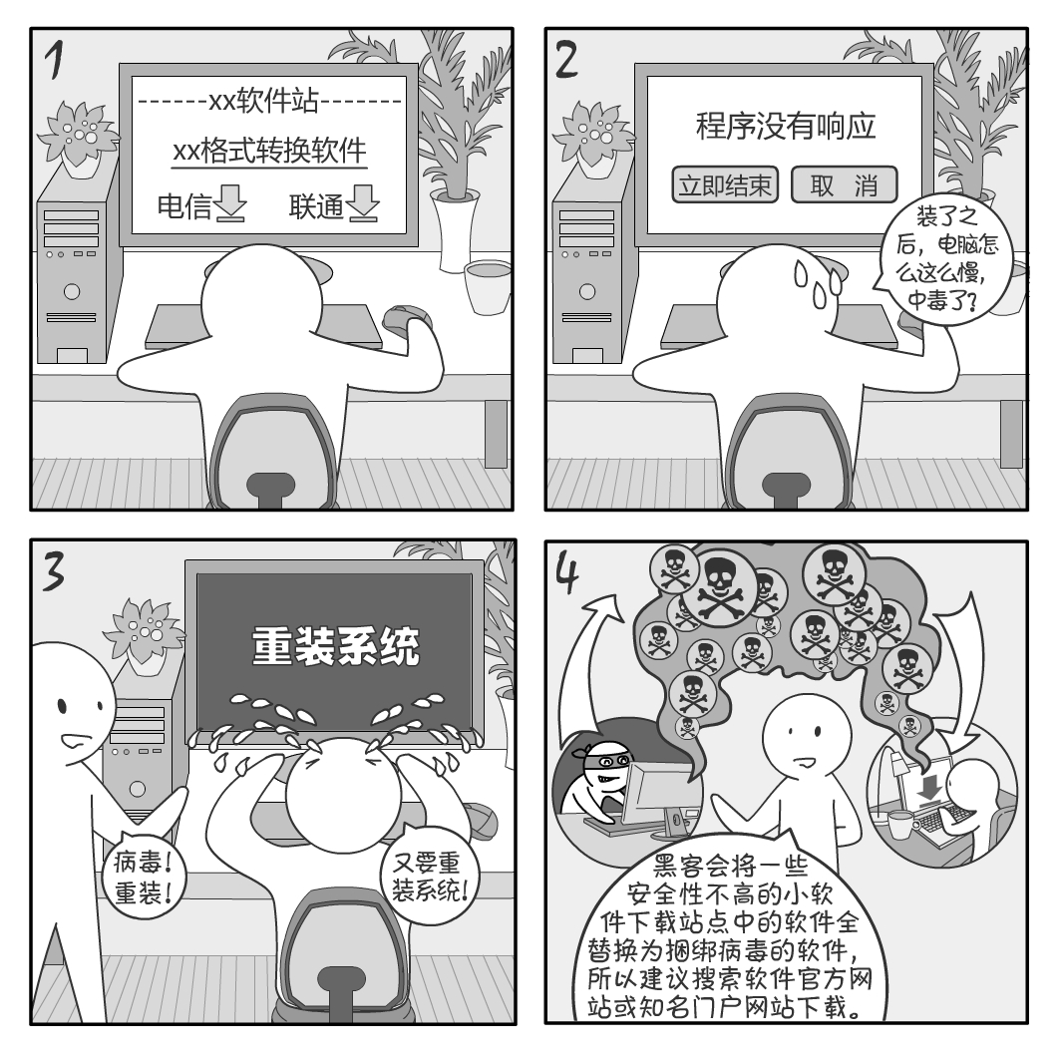
工作中的网络安全问题
9

Slide 10
大家是否遇到过类似的网络安全问题，请发言分享
10

Slide 11
一些著名的全球信息安全事件
互联网域名根服务器攻击
2002年，黑客针对互联网域名系统的13台根服务器发起攻击，他们使用ICMP协议以超过正常水平10倍的速度对DNS服务器发送消息（DDoS攻击），攻击几乎让整个互联网系统瘫痪。在基于网络攻击的历史上可谓翻开了新的一页，它不再是针对具体的企业和组织，而是针对整个互联网本身。
冲击波病毒”事件
冲击波病毒是利用在2003年7月21日公布的RPC漏洞进行传播的，该病毒于当年8月爆发。它会使系统操作异常、不停重启、甚至导致系统崩溃。另外该病毒还有很强的自我防卫能力，它还会对微软的一个升级网站进行拒绝服务攻击，导致该网站堵塞，使用户无法通过该网站升级系统。使电脑丧失更新该漏洞补丁的能力。而这一病毒的制造者居然只是个18岁的少年，这个名叫杰弗里·李·帕森的少年最后被判处18个月徒刑。
Notes:
有专家大胆猜测称，Stuxnet是一种政府型网络武器，这也是第一次使用计算机病毒来操纵物理世界的事件

Slide 12
一些著名的全球信息安全事件
震网（Stuxnet）病毒
Stuxnet是一个席卷全球工业界的病毒，于2010年6月首次被发现，也是第一个专门定向攻击真实世界中基础设施（控制伊朗核计划的工业控制系统）的“蠕虫”病毒。该病毒在伊朗工控系统潜伏了5年之久，并通过感染超过200,000台计算机以及导致1,000台机器物理降级，对伊朗整体核计划的约五分之一造成了重大损害。
据悉，这种病毒采取了多种先进技术，因此具有极强的隐身和破坏力。只要电脑操作员将被感染的U盘插入USB接口，这种病毒就会在神不知鬼不觉的情况下（不会有任何其他操作要求或提示出现）取得一些工业用电脑系统的控制权。
Facebook：5.33亿用户信息泄露
2021年4月，据安全研究人员阿隆•加尔（Alon Gal）称，来自106个国家的超过5.33亿Facebook用户的个人信息已被免费在线泄漏，包括不少知名人士和公众人物，还包括超67万的国内用户，泄露的信息包括用户在脸书的账户名、位置、生日以及电子邮件地址等信息，非常的详细。事件起因在于2020年的漏洞，该漏洞使用户能够使用Telegram机器人来利用Facebook系统。此漏洞导致在低级黑客论坛上，以几欧元的价格就能轻松买到这些数据。

Slide 13

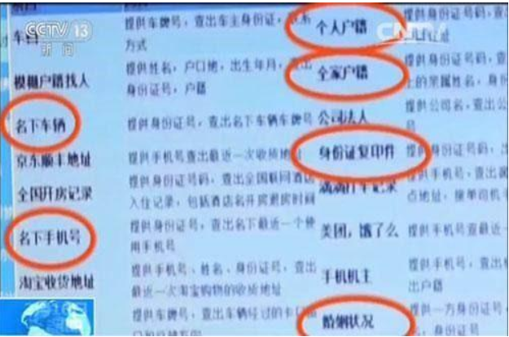
商业中的信息安全
洲际酒店信用卡数据泄露:2017年2月，洲际酒店（IHG）旗下12家酒店支付系统被恶意软件入侵，顾客信用卡支付信息被窃取
网上贩卖个人信息:
我们可能经常会收到不知名的推销电话
记者发现个人信息的贩卖情况在网上十分活跃
提供一个人手机号码，就能查到最私密的个人信息，包括户籍，婚姻，资产，通话记录，开房记录等
13
Notes:
一旦顾客在酒店进行信用卡支付，恶意程序可从信用卡磁条中读取信用卡号码，有效期，内部验证码，持卡人姓名等信息（比微信支付，支付宝复杂）

Slide 14
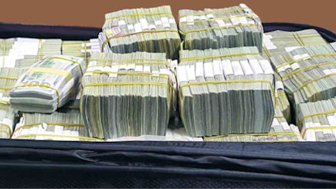
商业中的信息安全
孟加拉国中央银行失窃
孟加拉国中央银行在美国纽约联邦储备银行开设的账户2月初遭黑客攻击，失窃8100万美元
赃款几经分批中转，最终流入菲律宾两家赌场和一名赌团中介商的账户
14

Slide 15
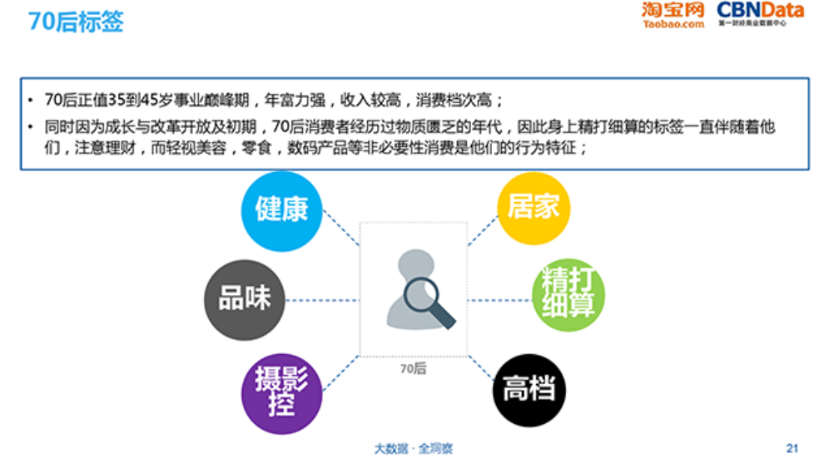
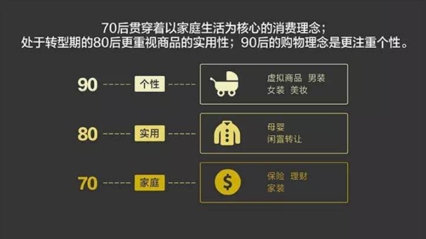
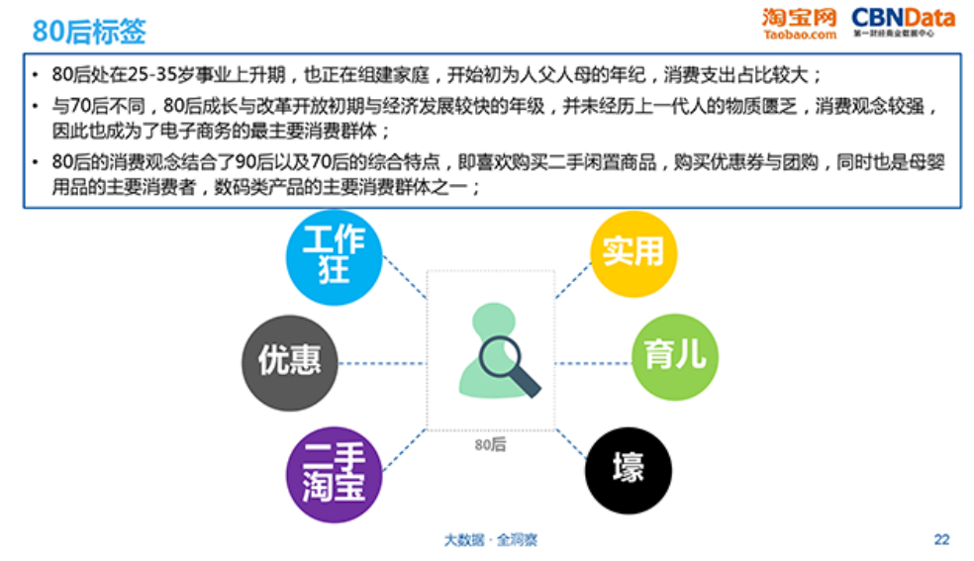
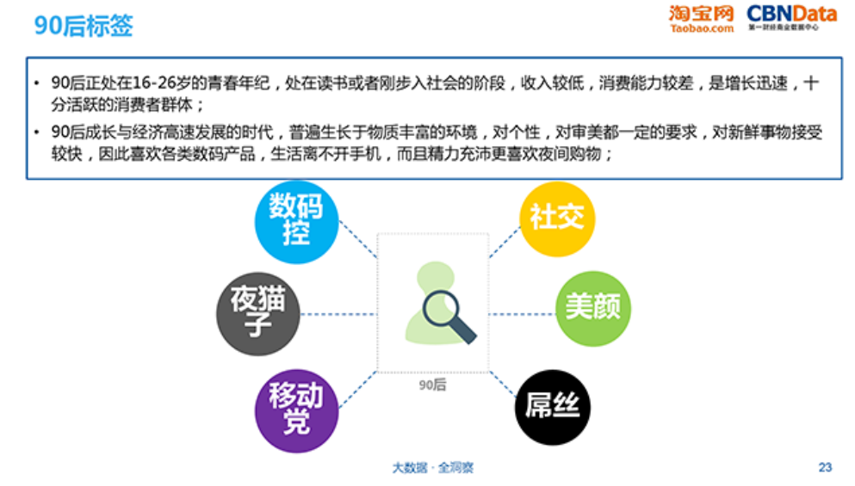
商业中的信息安全
大数据带来的安全威胁
全中国最熟悉消费者习惯的机构是电商企业，而不是工商局
而这些信息，能够反过来产生巨大价值！
例子1：根据用户浏览习惯推送广告
例子2：银行利用这些信息判断信用度
例子3: 保险公司利用信息决定保额
15

Slide 16
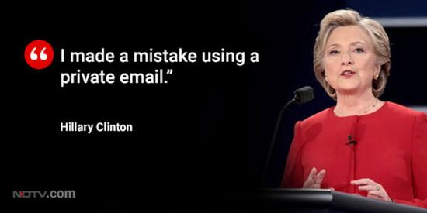
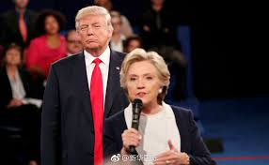
政治中的信息安全
希拉里邮件门
希拉里从2009到2013年之间，使用私人电子邮箱和位于家中的私人服务器收发大量涉密的邮件，面临调查时匆匆删除，近2万封邮件被黑客恢复，并被维基解密披露，严重影响了希拉里的选情。
特朗普Twitter登录密码泄露导致账号被盗
2020年10月，美国总统特朗普的Twitter帐户密码 “maga2020!”被一位安全研究人员猜出并成功登陆了他的帐户，2016年美国大选前夕，曾有黑客使用“yourefired”成功登录了他的Twitter账户。
16

Slide 17
政治中的信息安全
旅游公司数据泄露导致以色列总理及其家人行踪暴露
2019年5月，据外媒报道，旅游公司Amadeus的以色列数据库遭遇数据泄露，数百万以色列旅行者的私人信息被曝光
亚马逊CEO贝索斯手机遭沙特王储入侵
2019年3月，亚马逊安全专家分析表明，沙特王储穆罕默德·本·萨勒曼通过WhatsApp向亚马逊CEO杰夫·贝索斯（Jeff Bezos）发送了看似无害的视频后，他的设备上被植入了间谍软件，导致大量数据被沙特黑客窃取
以色列总理候选人遭伊朗网络间谍攻击
2019年3月，据以色列媒体报道，以色列辛贝特国家安全局（Shin Bet internal security service）称，伊朗网络间谍侵入了总理候选人Benny Gantz的手机，暴露了他的个人数据
新加坡总理李显龙医疗数据遭到黑客组织盗窃
2018年7月，新加坡保健服务集团的数据资料库遭遇严重的网络攻击，150万名到该集团旗下医院和诊所就诊的患者个人资料被盗，包括姓名、地址、生日、性别和种族等信息，另有16万人门诊开药记录也在失窃数据范围内
17

Slide 18
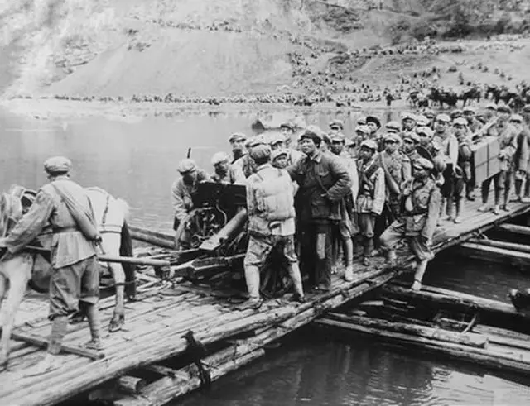
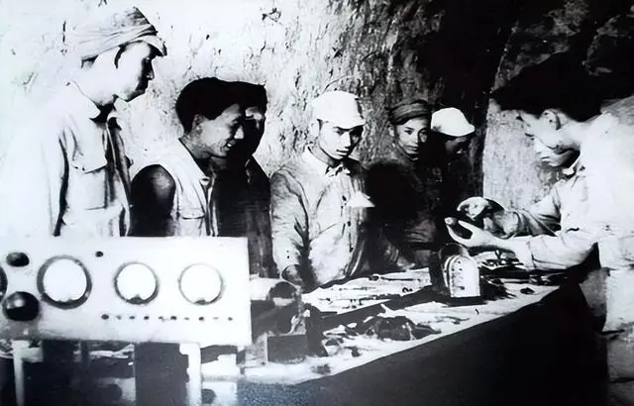
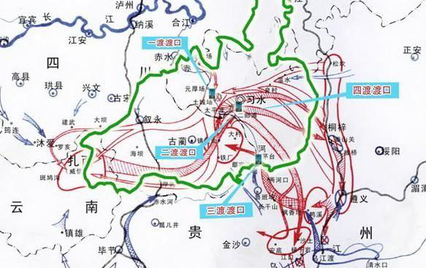
军事中的信息安全——四渡赤水
军委二局的电台破译立大功
长征的行军途中，中央红军共有四部接收敌人电报的电台，每两部电台为一班，分作两班，此停彼开，轮流值班。
1934年10月，渡过湘江四道封锁线后，红军已损失过半，红军战略转移方向问题。李德主张联合红二军团北进湘西，曾希圣及时将刚截获的电报汇报给中央：“敌军已经集结重兵在湘西张网以待” 。前敌司令部决定放弃北上，挺进贵州。
1935年1月，毛泽东同志率红军主力第一次渡过赤水河，抵达云南扎西镇。蒋介石命龙云为“剿匪军”第二路军总司令。曾希圣破译电报探清敌人兵力布防：
①龙云电令川军7个旅固守宜宾长江南岸一带以防止红军北渡
②另以川军5个旅分别依托金沙江、横江防堵我军西渡
③又调滇军3个旅直扑扎西而来，企图从南部夹击
④东部的遵义，龙云只安排了黔军5个团驻扎
18

Slide 19
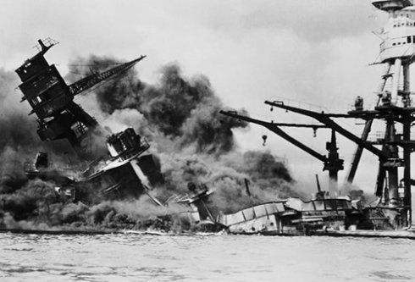
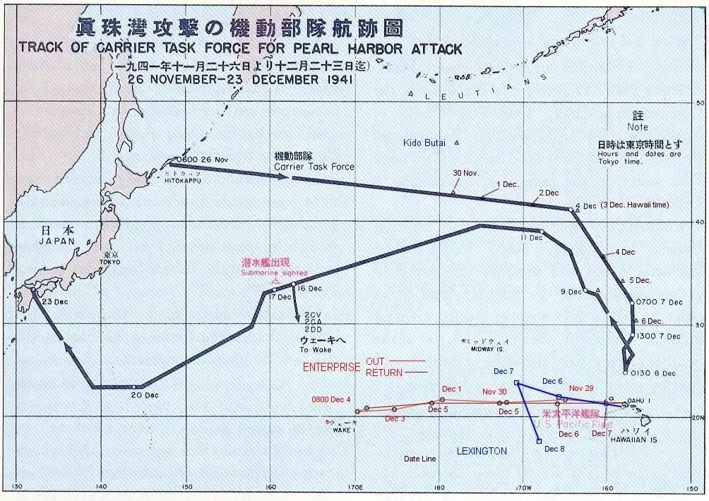
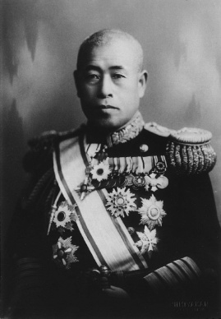



军事中的信息安全——二战风云
第二次世界大战，美军情报获破译得的战果
中途岛战役
山本五十六座机被击落
第二次世界大战，英军情报获破译得的战果
恩尼格玛密码机被破译，阿兰·图灵《美丽心灵》
1941年德国巨型战列舰俾斯麦号被击沉
1942年北非装甲油料枯竭输掉阿拉曼战役
1944年图灵改良机出现至少拯救2000万人
19
Notes:
机械密码也被广泛应用在二战太平洋战争中。并且，密码在战争中发挥了巨大作用。
1.日军联合舰队统帅山本五十六：
其如意算盘是：“一开战就猛力击破敌军舰队，置美国海军及国民于无可挽救之地，使其士气沮丧……”；反正，其大意就是：先给美国佬来顿杀威棒，打它一个皮开肉裂，让其老老实实地俯首称臣，然后，再来收拾其它喽啰，并最终建立“大东亚共荣圈”。其实，本来这次偷袭是会失败的，因为，中国密码学家池步洲，破译了一份日本驻美大使的特级密电：帝国政府决定采取断然行动，转移银行存款等。据此，池步洲判断，这是即日美开战的先兆。
然后，结合“日本正在大量搜集美国檀香山海军基地”等密码破译结果，池步洲掐指一算，抛出两卦：1）开战时间在星期天；2）地点在檀香山珍珠港海军基地。可惜，当这么重要的破译结果，通过“亚洲战区总司令”，报告给时任美国总统富兰克林·罗斯福时，由于当时美国的旁观情绪正浓，不想介入战争，所以，罗大总统竟然不信这两卦，甚至还一点也未防备！结果，血光之灾果然应验，美国珍珠港海军几乎全军覆没：8艘战列舰中，4艘被击沉，一艘搁浅，其余都受重创；6艘巡洋舰和3艘驱逐舰被击伤，188架飞机被击毁，数千官兵伤亡。欲知这次美国被炸得有多惨，建议你下载电影“虎，虎，虎”自己找答案。而日本却只损失了区区29架飞机和55名飞行员以及2艘潜艇，当然，也许还有几张“炊饼”。日本大胜，山本五十六从此更加飞黄腾达。你看，由于日本密码的“胜利”（因为，罗总统不信嘛），山本也就胜利了。但是，幸好“武大郞”的密码噩运，马上就要来了！
2. 介绍珍珠港。有没有同学去过呀？
3. 中途岛战役。
日军可谓计划周详，组织严密，时机掌握得当，而且还兵多将广，比如，其可投入决战的战舰，更是多达四艘舰队航母、二艘轻型航母、十一艘战列舰、十六艘巡洋舰和四十六艘驱逐舰等等。而美军却捉襟见肘，那怕翻箱倒柜，也只能拿得出可怜巴巴的三艘航母、八艘巡洋舰和十五艘驱逐舰；因为其它舰船，刚被日本沉入海底，养珍珠去了。日美双方兵力悬殊，看上去，山本几乎必胜无疑，美国佬你就等着投降吧。天皇升任地球“球长”，几成定局。
可是，结果却完全相反！日军大败，山本这位赌场高手，甚至连老本都赔光了：不得不放弃中途岛，并全军撤退。小日本的扩张也到此为止，美军开始转入战略反攻，星条旗终于飘起来了。为什么会如此意外呢？最根本的原因就是：美军对日本的作战计划了如指掌，因为，美国破译了日本海军的D号密码（美军称为JN-25密码），而日本却被完全蒙在鼓里！比如，美国太平洋舰队司令，通过密码破译，早就知道了山本设下的陷阱，于是，将美方仅有的部队，配置在最适合的位置，来伏击日军航母。相反，日本还得意洋洋，按既定计划对美佯攻，试图诱其上当；但是，美军航母早已成竹在胸，只是专心设伏，关门打狗。于是，就在战役开始当天，1942年6月4日，美军抓住最佳时机，一举击沉了日本的全部四艘舰队航母
4.山本五十六座机被击落
破译密码以后，美军得知山本五十六将于1943年4月18日从拉包尔起飞，前往所罗门群岛布干维尔岛附近的野战机场；甚至还知道他搭乘的飞机型号和护航阵容等。这次，当“亚洲战区总司令”将破译结果交给罗斯福时，这位美国老大终于相信了，而且马上下令：“干掉山本！”于是，一个中队的闪电式战斗机，受命拦截一名“重要的高级军官”。精选的18位飞行员，经过430英里无线电静默超低空飞行，虽然只有16架飞机到达目标空域，但是，仍然在东京时间9点43分，与山本的6架零式护航战斗机短兵相接，并在三十秒之内，把舷号为T1-323的山本座机打成了筛子。电光火石之间，日本海军部最高统帅，就这样去了阎王殿。

Slide 20
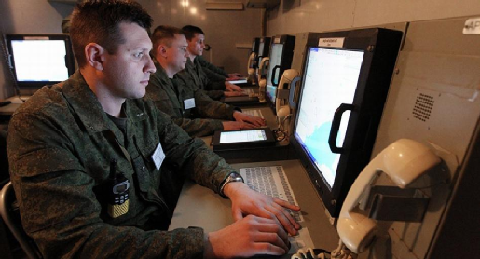
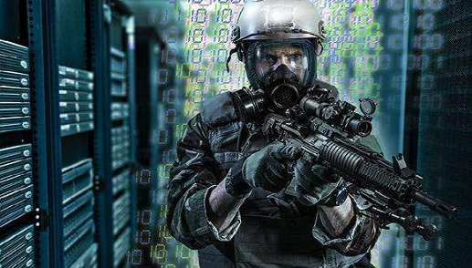
军事中的信息安全——现代战争
俄格战争中的“网络战”
2008年，俄罗斯与格鲁吉亚爆发冲突，俄罗斯军队在越过格鲁吉亚边境的同时，对格鲁吉亚展开了全面的“蜂群”式网络阻瘫攻击，致使格方电视媒体、金融和交通等重要系统瘫痪，机场、物流和通信等信息网络崩溃，急需的战争物资无法及时运达指定位置，战争潜力被严重削弱，直接影响了格鲁吉亚的社会秩序以及军队的作战指挥和调度。有意思的是，在网络攻击期间，俄罗斯网民可以从网站上下载黑客软件，安装之后点击“开始攻击”按钮即可进行网络攻击。媒体评论俄罗斯打了一场名副其实的“网络人民战争”。
20
Notes:
2022年2月24日爆发的俄乌冲突到今天仍在持续，俄方展现的强大网络作战力量让人印象深刻。冲突伊始，乌克兰就遭受到了大规模网络攻击，包括外交部在内的多个机构网站都被迫暂时关闭。乌克兰外交部发言人奥列格·尼科连科表示，除了外交网站，教育部，农业部，体育部以及能源部等，其他部门网络系统也受到了不同程度的攻击，这显然是一次有预谋的黑客袭击。俄罗斯的综合国力，包括网络技术水平都不能称得上是世界之最，但在黑客领域，即使是一向自视甚高的美国人都不得不仰视俄罗斯人。
俄罗斯对网络战的研究起步很早。20世纪90年代初，俄罗斯就设有专门的信息安全委员会，其职责是负责国家的网络信息安全。2002年俄罗斯推出《俄罗斯联邦信息安全学说》，首次把信息安全提升到国家战略层面，是网络战的第一份实质性文件。
为有效地开展情报窃取任务，俄罗斯很早就进行了相关技术储备。20世纪80年代，俄罗斯克格勃研究所受命研发SORM系统。SORM系统是俄联邦安全局对互联网信息进行监视的网络监视系统，要求互联网服务供应商必须强制安装，其目的主要是用于国内电话、网络电话、互联网通信等信息的全面监控。俄联邦安全局可以利用SORM 系统来获取互联网上的任何信息。

Slide 21
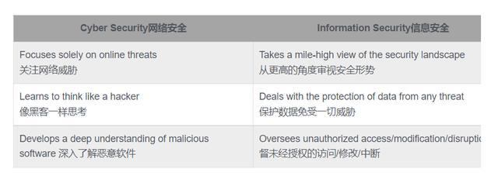
网络安全与信息安全
根据美国国家标准与技术研究院的说法，网络安全是“保护网络空间的使用免受网络攻击的能力”。
信息安全是为“保护信息和信息系统免受未经授权的访问、使用、披露、中断、修改或破坏，以提供机密性、完整性和可用性。”
鉴于因地域不同可能产生的影响，很难做出明确的区分。例如，网络安全一词在美国被广泛使用，但在世界其他国家/地区，它也通常被称为信息安全。这些因素也导致了网络安全与信息安全的争论。
21

Slide 22
第一讲 网络空间安全概论
网络安全与信息安全事件
网络空间安全与国家安全
网络空间安全的体系结构
国家网络空间安全相关法律法规现状
网络空间安全相关领域的挑战、发展趋势及研究热点

Slide 23
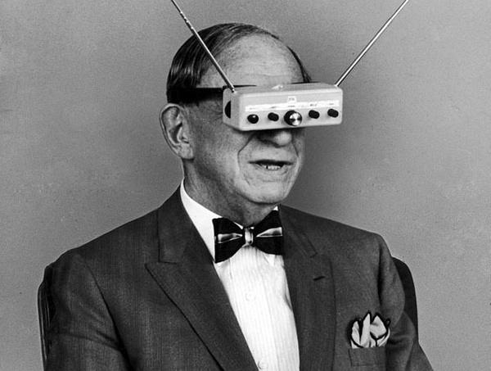

网络空间的概念
网络空间，是为了刻画人类生存的信息环境或信息空间。早在1982年，美国科幻作家威廉•吉布森William Gibson在其短篇科幻小说《燃烧的铬》中创造了Cyberspace一词，指由计算机创建的虚拟信息空间，Cyber在这里强调电脑爱好者在游戏机前体验到交感幻觉，体现了Cyberspace不仅是信息的聚合体，也包含了信息对人类思想认知的影响。
23
Notes:
美国在2001 年发布的《保护信息系统的国家计划》中首次提出了“网络空间” (cyberspace) 的表述,
并在后续签署的国家安全54 号总统令和国土安全23 号总统令中对其进行了定义: “网络空间是连接各种信息技术基础设施的网络, 包括互联网、各种电信网、各种计算机系统、各类关键工业设施中的嵌入式处理器和控制器”.

Slide 24
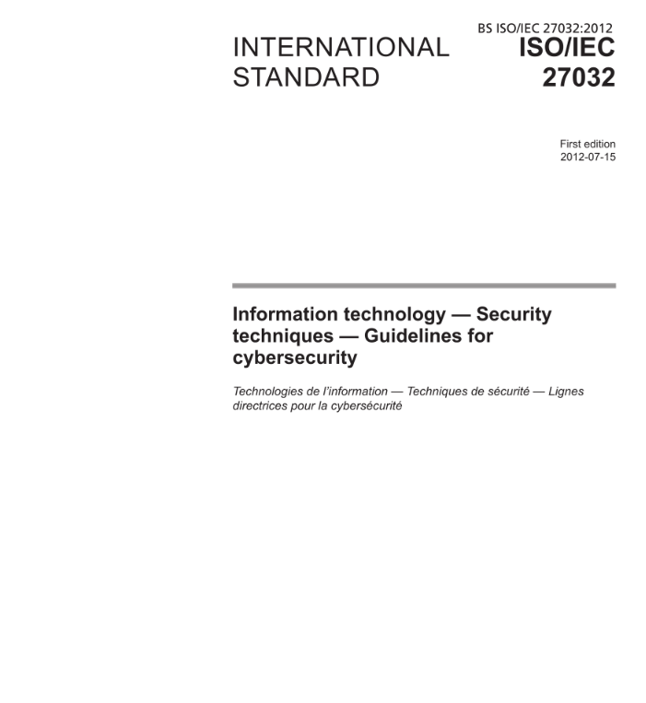
网络空间安全的概念
定义1：ISO/IEC 27032:2012——《Information technology–Security techniques–Guidelines for cybersecurity》："the Cyberspace" is defined as "the complex environment resulting from the interaction of people, software and services on the Internet by means of technology devices and networks connected to it, which does not exist in any physical form。
Cybersecurity is "preservation of confidentiality, integrity and availability of information in the Cyberspace".
24

Slide 25

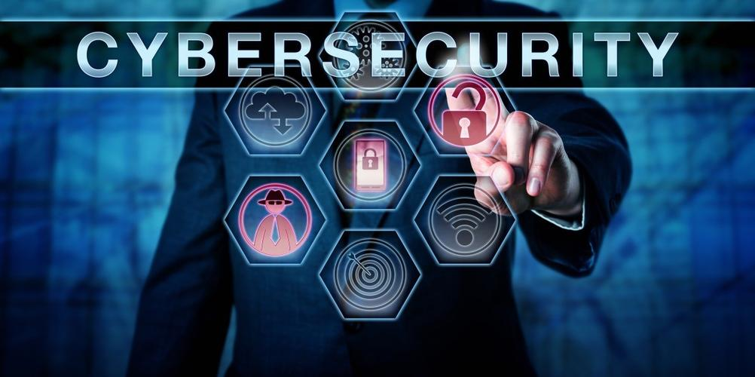
网络空间安全的概念
定义2：ITU国际电联——The collection of tools, policies, security concepts, security safeguards, guidelines, risk management approaches, actions, training, best practices, assurance and technologies that can be used to protect the cyber environment and organization and user’s assets. Organization and user’s assets include connected computing devices, personnel, infrastructure, applications, services, telecommunications systems, and the totality of transmitted and/or stored information in the cyber environment.
Cybersecurity strives to ensure the attainment and maintenance of the security properties of the organization and user’s assets against relevant security risks in the cyber environment. The general security objectives comprise the following: availability; integrity, which may include authenticity and non-repudiation; and confidentiality.
25

Slide 26
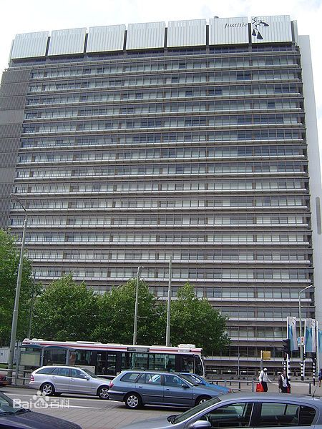
网络空间安全的概念
定义3：荷兰安全与司法部——freedom from danger or damage due to the disruption, breakdown, or misuse of ICT（information and communications technology）. The danger or damage resulting from disruption, breakdown or misuse may consist of limitations to the availability or reliability of ICT, breaches of the confidentiality of information stored on ICT media, or damage to the integrity of that information.
26

Slide 27
网络空间安全的概念
在国内, 方滨兴院士则提出“网络空间是所有由可对外交换信息的电磁设备作为载体, 通过与人互动而形成的虚拟空间, 包括互联网、通信网、广电网、物联网、社交网络、计算系统、通信系统、控制系统等”。
虽然定义有所区别, 但是研究人员普遍认可网络空间是一种包含互联网、通信网、物联网、工控网等信息基础设施, 并由人– 机– 物相互作用而形成的动态虚拟空间。
沈昌祥院士指出网络空间已经成为继陆、海、空、天之后的第5 大主权领域空间, 也是国际战略在军事领域的演进。
27

Slide 28

网络空间安全与国家安全
由于网络虚拟空间与物理世界呈现出不断融合、相互渗透的趋势, 网络空间的安全性不仅关系到人们的日常工作生活, 更对国家安全和国家发展具有重要的战略意义。
2014年2月27日，习近平总书记在中央网络安全和信息化领导小组第一次会议上发表讲话
28
Notes:
近几年针对关键信息基础设施的网络攻击时有发生，对国家安全和经济社会稳定运行带来重大危害。
信息产品的漏洞一旦被攻击，可能产生重大网络安全事件，而这不仅与个人、企业的切身利益休戚相关，还严重威胁国家安全。
2010年, 伊朗核电站的工业控制计算机系统受到震网病毒(Stunxnet) 攻击, 导致核电站推迟发电;（2010年6月首次被发现席卷全球工业界的震网（Stuxnet）病毒）
2015年12月23乌克兰大停电，攻击者入侵了电力公司的监控管理系统，全国超过一半的地区的近一百四十万居民家中断电数小时。
美国，最早是在克林顿政府颁布了《保护美国的网络空间：国家信息系统保护计划1.0版》
布什政府颁布了《确保网络空间安全国家战略》，网络安全战略概念逐渐形成。
最终经过奥巴马、特朗普推动，美国国家网络安全战略逐渐完善明晰。
2021年5月，美国总统拜登签署《改善国家网络安全的行政命令》），提出多项行动以加强美国网络安全防御能力，解决美国当前易受网络攻击的安全问题。
2012年12 月, 欧洲网络与信息安全局发布《国家网络空间安全战略: 制定和实施的实践指南》
十八大以来，习近平总书记围绕筑牢国家网络安全屏障发表了一系列重要论述，多次强调没有网络安全就没有国家安全。

Slide 29
网络空间安全与国家安全
网络安全和信息化是事关国家安全和国家发展、事关广大人民群众工作生活的重大战略问题，要从国际国内大势出发，总体布局，统筹各方，创新发展，努力把我国建设成为网络强国。
—2014年2月27日，习近平在中央网络安全和信息化领导小组第一次会议上发表讲话
《联合国宪章》确立的主权平等原则是当代国际关系的基本准则，覆盖国与国交往各个领域，其原则和精神也应该适用于网络空间。我们应该尊重各国自主选择网络发展道路、网络管理模式、互联网公共政策和平等参与国际网络空间治理的权利，不搞网络霸权，不干涉他国内政，不从事、纵容或支持危害他国国家安全的网络活动。
——2015年12月16日，习近平在第二届世界互联网大会开幕式上发表讲话
网络安全为人民，网络安全靠人民，维护网络安全是全社会共同责任，需要政府、企业、社会组织、广大网民共同参与，共筑网络安全防线。
——2016年4月19日，习近平在网络安全和信息化工作座谈会上发表讲话
构建网络空间命运共同体目前，大国网络安全博弈，不单是技术博弈，还是理念博弈、话语权博弈。我们提出了全球互联网发展治理的“四项原则”、“五点主张”，特别是我们倡导尊重网络主权、构建网络空间命运共同体，赢得了世界绝大多数国家赞同。
——2016年4月19日，习近平在网络安全和信息化工作座谈会上发表讲话
没有网络安全就没有国家安全，就没有经济社会稳定运行，广大人民群众利益也难以得到保障。
——2018年4月20日至21日，习近平在全国网络安全和信息化工作会议上发表讲话
29
Notes:
2014年以来，习近平总书记围绕：
网络安全与国家主权
网络安全与国家安全
网络安全与信息化发展
网络安全与法治
网络安全与主体责任
网络安全与人民
网络安全与核心技术
网络安全与国际社会
等多个方面，有非常多的论述。

Slide 30
第一讲 网络空间安全概论
网络安全与信息安全事件
网络空间安全与国家安全
网络空间安全的体系结构
国家网络空间安全相关法律法规现状
网络空间安全相关领域的挑战、发展趋势及研究热点

Slide 31
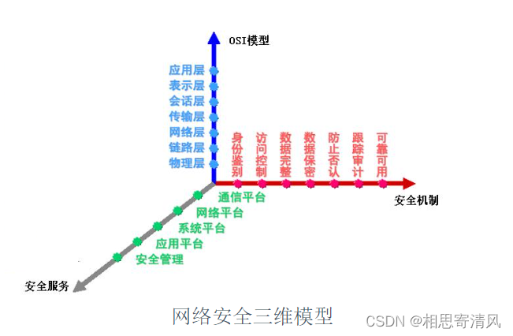
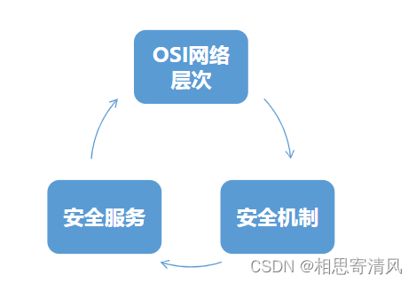
网络空间安全的体系结构
ISO(国际标准化组织）1989年制定的ISO/IEC 7489-2，给出了ISO/OSI参考模型的安全体系结构，在OSI参考模型中增设了安全服务、安全机制和安全管理，并给出了OSI网络层次、安全服务和安全机制之间的逻辑关系。
31

Slide 32
网络空间安全的体系结构
2015年6月，经国务院学位委员会批准，国务院学位委员会、教育部决定增设网络空间安全一级学科。“网络空间安全学科交叉特色鲜明，与计算机、数学、信息、物理等多个学科深度融合，并具有独特理论体系。”
—王小云，中国科学院院士，山东大学网络空间安全学院院长，《中国网信》2022年第6期
信息论
系统论
...
应用安全
计算机理论
信息论
系统安全
数学（代数、数论、概率统计、组合数学、博弈论）
网络安全
网络空间安全基础理论
密码学及应用
32
Notes:
网络空间安全包括传统信息安全的研究范畴，主要有信息的机密性、完整性、可认证性、不可否认性、可用性等，还包含网络空间基础设施和网络信息系统的安全和可信等。网络空间安全学科方向主要包括网络空间安全基础理论、密码学及应用、系统安全、网络安全以及应用安全等五个二级学科。网络空间安全学科体系本质是研究网络空间中的安全威胁和防护问题，即在有敌手（adversary）对抗环境下，研究信息在产生、传输、存储、处理的各个环节中所面临的威胁和防御措施，以及网络和系统本身的威胁和防护机制。

Slide 33
网络空间安全的体系结构
信息隐藏
物联网安全
WEB安全
计算机数字取证
舆情分析及预警
数字版权保护技术
应用安全理论与技术知识模块
隐私保护技术
云计算安全
大数据安全
垃圾信息识别与过滤
数据存储与恢复
电子政务/电子商务安全
数据库安全
可信计算
代码安全与漏洞挖掘
系统安全理论与技术知识模块
IPv4/v6安全
无线通信安全
网络漏洞检测与防护
网络安全理论与技术知识模块
操作系统安全
芯片安全
恶意代码分析与防御
VPN
通信网络安全
入侵检测与防御
访问控制技术
物理安全
可靠性技术
网络安全协议
网络攻击与防护
防火墙技术
网络空间安全导论
网络空间安全法律法规
网络空间安全管理基础
网络空间安全基础理论知识模块
密码协议
密码学基础知识模块
操作系统
数据库
程序设计语言
计算机网络
计算机组成
密码分析技术
量子密码
数论
信息论
计算复杂性
对称密码
公钥密码
33

Slide 34
网络空间安全技术架构
密码学发展及其应用
网络空间安全架构分层
区块链与数字金融安全
数据安全
关键技术与防护场景
社交网络与隐私安全
应用安全
操作系统安全
物联网与工控系统安全
网络安全与物理安全
人工智能安全
34

Slide 35
第一讲 网络空间安全概论
网络安全、信息安全事件
网络空间安全与国家安全
网络空间安全的体系结构
国家网络空间安全相关法律法规现状
网络空间安全相关领域的挑战、发展趋势及研究热点

Slide 36
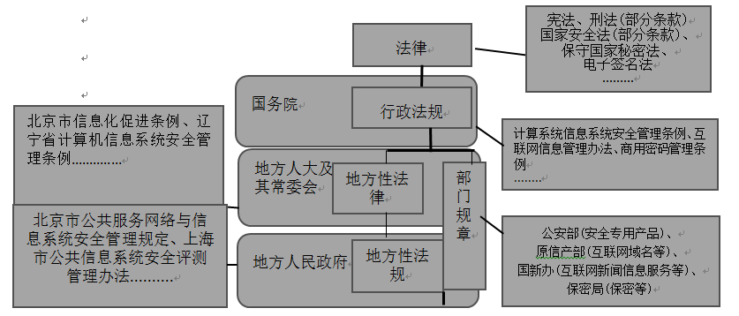
国家网络空间安全相关法律法规
我国实行多级立法的法律体系，包括法律、行政法规、地方性法规、自制条例和单行条例、部门规章和地方规章，共同构成了宪法统领下的统一法律体系，网络空间安全所涉及的法规和政策，贯穿到了整个立法体系中的多个法规文件中，图12-1形像的描述了我国的立法体系，以及体系中涉及的部分安全法规条例。
国家安全法
网络安全法
数据安全法
中华人民共和国密码法
个人信息保护法
36

Slide 37

国家网络空间安全相关法律法规
2015年7月1日，第十二届全国人民代表大会常务委员会第十五次会议通过新的《国家安全法》。国家主席习近平签署第29号主席令予以公布。法律对政治安全、国土安全、军事安全、文化安全、科技安全、信息安全等11个领域的国家安全任务进行了明确，《国家安全法》共7章84条，自2015年7月1日起施行。
《国家安全法》第二十五条规定
国家建设网络与信息安全保障体系，提升网络与信息安全保护能力，加强网络和信息技术的创新研究和开发应用，实现网络和信息核心技术、关键基础设施和重要领域信息系统及数据的安全可控；加强网络管理，防范、制止和依法惩治网络攻击、网络入侵、网络窃密、散布违法有害信息等网络违法犯罪行为，维护国家网络空间主权、安全和发展利益。
国家安全法的六大亮点
一是确立了以总体国家安全管理为指导思想
二是突出强调以人民安全为宗旨
三是首次界定国家安全
四是确立了国家安全领导体制
五是首次提出网络空间主权这一概念
六是首次规定全民国家安全教育日
37

Slide 38

《网络安全法》开创网络安全新元年
2015年6月
2016年6月
2016年11月7日
十二届全国人大常委会第十五次会议对网络安全法草案进行首次审核
第十二届全国人大常委会第二十一次会议对网络安全法草案进行第二次审议
此网络安全法草案提交十二届全国人大常委会第二十四次会议进行第三次审议
2017年6月1日正式实施
38

Slide 39
《中华人民共和国网络安全法》
网络安全法共有7章79条，内容有6方面突出亮点
1.明确网络空间主权原则
4.进一步完善了个人信息保护规则
中华人民共和国网络安全法
5.建立了关键信息基础设施安全保护制度
2.明确了网络产品和服务提供者的安全义务
3.明确了网络运营者的安全义务
6.确立了关键信息基础设施重要数据跨境传输的规则
39
Notes:
是我国第一部全面规范国家网络空间安全监督与管理方面的基础性大法，是我国网络空间安全法制建设的重要里程碑，更是当前及今后各行各业开展网络安全标准开发、法制建设和产业保障的关键依据，让我国的网络安全问题从此有法可依、有章可循。

Slide 40
国家网络空间安全相关法律法规
2017年7月，国内首例依据《网络安全法》进行处罚的公开报道案例在广东名为“汕头网警巡查执法”的微信公众号上公布，其后北京、四川、重庆、江苏等多个省市也陆续公布同类案件的报道。
此后数月，国家从宏观层面相继公布了《国家网络空间安全战略》、《网络空间国际合作战略》、《信息产业发展指南》等战略规划和《网络安全技术加强规范》、《关键信息基础设施安全保护条例（征求意见稿）》等法规条例，发布了《网络关键设备和网络安全专用产品目录》、《互联网新业务安全评估管理办法》、《网络产品和服务安全审查办法》、《国家网络安全事件应急预案》等规范性文件，进一步强调了网络空间安全在国家网络化与信息化建设中的重要地位，为国家网络空间安全建设和治理的实施工作提供了强大的法律法规后盾。
可以说，《网络安全法》开创了我国网络安全的新纪元，更是我国信息化发展和网络空间安全建设的新元年。
40

Slide 41
国家网络空间安全相关法律法规
行业领域 | 政策法规 | 公布来源 | 公布时间
通信领域 | 《信息通信网络与信息安全规划（2016-2020）》 | 国家工信部 | 2017年1月29日
金融领域 | 《中国金融业信息技术“十三五”发展规划》 | 中国人民银行 | 2017年6月27日
工控领域 | 《工业控制系统信息安全事件应急管理工作指南》 《工业控制系统信息安全防护能力评估工作管理办法》 | 国家工信部 | 2017年5月31日 2017年7月31日
医疗领域 | 《医疗器械网络安全注册技术审查指导原则》 | 国家食品药品监管总局 | 2017年1月20日
电子商务 | 《电子商务法（草案）》 | 十二届全国人大常委会第二十五次会议 | 2016年12月19日
教育领域 | 《一流网络安全学院建设示范项目管理办法》 | 中央网信办、教育部 | 2017年8月8日
......
41

Slide 42
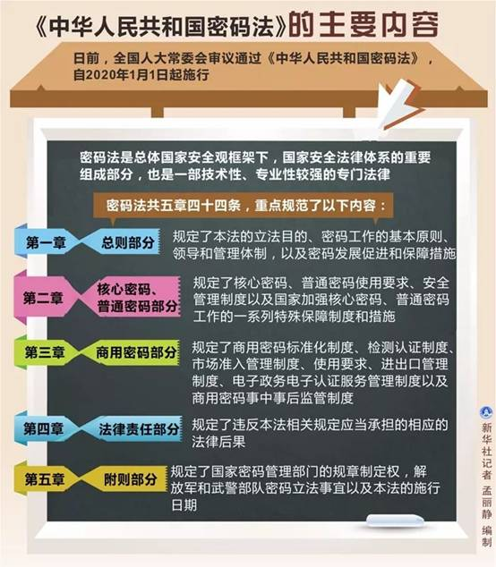
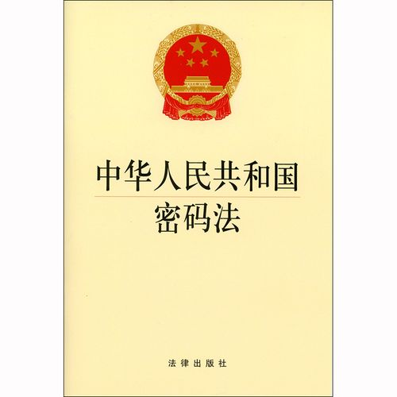
中华人民共和国密码法
2019年10月26日，十三届全国人大常委会第十四次会议通过《中华人民共和国密码法》，自2020年1月1日起正式施行。《中华人民共和国密码法》是我国密码领域的第一部法律，旨在规范密码应用和管理，促进密码事业发展，保障网络与信息安全，提升密码管理科学化、规范化、法治化水平，是我国密码领域的综合性、基础性法律。
42

Slide 43

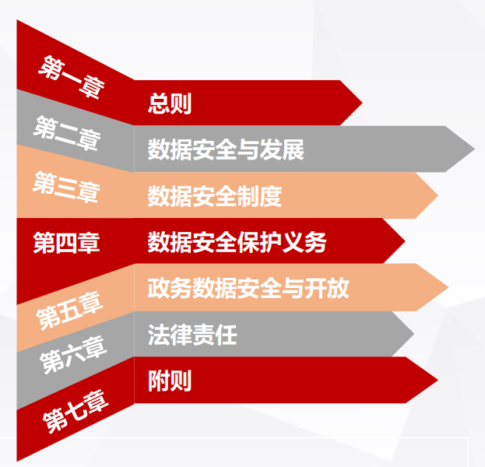
中华人民共和国数据安全法
2021年6月，十三届全国人大常委会第二十九次会议通过了《中华人民共和国数据安全法》 ，并于2021年9月1日起施行.《数据安全法》 是数据安全领域的基础性法律，其坚持总体国家安全观，统筹发展与安全，以基本法的形式明确了我国数据安全治理体系的顶层设计和“四梁八柱” ，以安全保发展。
《数据安全法》 共计7章， 55条。
以对数据、数据活动、数据安全的界定为出发点，厘清不同面向的数据安全风险，构建数据安全保护管理全面、系统的制度框架，以战略、制度、措施等来构建国家预防、控制和消除数据安全威胁和风险的能力，确立国家行为的正当性，提升国家整体数据安全保障能力。
43

Slide 44
数据安全法
提出数据安全管理制度
强调政务数据安全保护，推动电子政务建设进程
数据分类分级保护、数据安全风险监测预警、数据安全应急处置、数据安全审查、数据出口管制等。
国家制定政务数据开放目录，构建统一规范、互联互通、安全可控的政务数据开放平台，推动政务数据开发利用。
规定数据处理者责任义务
鼓励数据依法合理开发利用、保障数据依法有序自由流动
全流程数据安全、数据安全风险与事件处置、重要数据风险评估、重要数据处境安全、收集数据合法正当等。
数字经济发展、公共服务智能化、适老化、政务数据公开、政务数据开放等。
明确数据安全监管架构
统筹数据安全与发展
中央国家安全领导机构建立国家数据安全工作协调机制；国家网信部门负责统筹协调网络数据安全和相关监管工作；工业、电信、交通、金融、自然资源、卫生健康、教育、科技等主管部门承担本行业、本领域数据安全监管职责；公安机关、国家安全机关。
国家保护个人、组织与数据有关的权益，鼓励数据依法合理有效利用，保障数据依法有序自由流动，促进以数据为关键要素的数据经济发展；
坚持以数据开发利用和产业发展促进数据安全，以数据安全保障数据开发利用和产业发展。
44

Slide 45

中华人民共和国个人信息保护法
2021年8月20日，十三届全国人大常委会第三十次会议20日表决通过《中华人民共和国个人信息保护法》 。个人信息保护法自2021年11月1日起施行。《中华人民共和国个人信息保护法》 包括共8个章节，对个人信息处理者在处理个人信息的过程中应履行的保护个人权益的责任提出了明确的要求。
明确了处理个人信息的合法性基础
对个人信息处理规则提出规范性要求：
➢ 目的合理条件下的最小必要采集、 保存
➢ 采取对个人权益影响最小的方式
区分个人信息和敏感个人信息：
➢ 要求对敏感个人信息进行专门的保护
充分赋予个人权利：
知情权、决定权、查阅、复制权、更正权、删除权、要求解释的权利
强化个人信息处理者义务
建立制度、 明确责任人、加强审计、加强评估、强化大平台的义务
完善个人信息跨境规则
45

Slide 46
其他网络空间安全法规
保护国家秘密相关法律
《中华人民共和国保守国家秘密法 》、《中华人民共和国刑法》。另外，《中华人民共和国国家安全法》、《中华人民共和国军事设施保护法》、《中华人民共和国统计法》、《中华人民共和国专利法》等法律也都有相应的条款明确规定了对泄漏国家秘密的犯罪行为的刑事处罚、对危害国家秘密安全的违法行为的法律责任。
国家秘密
国家秘密的密级，按照国家秘密事项与国家安全和利益的关联程序，以及泄漏后可能造成的损害程度为标准，划分为绝密、机密、秘密三级。
国家秘密的基本范围主要包括产生于政治、国防军事、外交大事、经济、科技和政法等领域的秘密事项。
商业秘密
保护商业秘密相关法律
商业秘密，是指不为公众所知悉、能为权利人带来经济利益、具有实用性并经权利人采取保密措施的技术信息和经营信息。
我国现在还没有针对商业秘密进行保护的专门立法，对商业秘密的保护是通过《中华人民共和国反不正当竞争法》、《中华人民共和国合同法》、《中华人民共和国劳动法》和《刑法》等法律的有关规定来实施的
46
Notes:
国家秘密的基本范围主要包括产生于政治、国防军事、外交大事、经济、科技和政法等领域的秘密事项。国家秘密的密级，按照国家秘密事项与国家安全和利益的关联程序，以及泄漏后可能造成的损害程度为标准，划分为绝密、机密、秘密三级。
国家秘密的保密期限，除另有规定外，绝密级不超过三十年，机密级不超过二十年，秘密级不超过十年。对不能确定保密期限的国家秘密，应当确定解密条件。
国家秘密受法律保护。我国对国家秘密进行保护、对危害国家秘密安全的行为进行禁止和处罚的法律包括《中华人民共和国保守国家秘密法》、《中华人民共和国刑法》。另外，《中华人民共和国国家安全法》、《中华人民共和国军事设施保护法》、《中华人民共和国统计法》、《中华人民共和国专利法》等法律也都有相应的条款明确规定了对泄漏国家秘密的犯罪行为的刑事处罚、对危害国家秘密安全的违法行为的法律责任。
2）保护商业秘密相关法律
商业秘密，是指不为公众所知悉、能为权利人带来经济利益、具有实用性并经权利人采取保密措施的技术信息和经营信息。
我国现在还没有针对商业秘密进行保护的专门立法，对商业秘密的保护是通过《中华人民共和国反不正当竞争法》、《中华人民共和国合同法》、《中华人民共和国劳动法》和《刑法》等法律的有关规定来实施的。
侵犯商业秘密的行为有三种情形：第一，以盗窃、利诱、胁迫或者其他不正当手段获取权利人的商业秘密。第二，披露、使用或者允许他人使用上述手段获取权利人的商业秘密；第三，违反约定或者违反权利人有关保守商业秘密的要求，披露、使用或者允许他人使用其所掌握的商业秘密。
3）保护个人信息相关法律
个人信息是指有关一个可识别的自然人的任何信息。个人隐私是指公民个人生活中不愿为他人公开或知悉的秘密。
我国目前还没有针对个人信息进行保护的专门立法，《中华人民共和国宪法》、《中华人民共和国居民身份证法》、《中华人民共和国护照法》、《中华人民共和国民法通则》《中华人民共和国侵权责任法》、《刑事诉讼法》、《民事诉讼法》等都有对个人信息进行保护的条款。

Slide 47
其他网络空间安全法规
网络违法犯罪
打击网络违法犯罪行业相关法律
网络违法犯罪的概念，在中国法学界一直存在争议。狭义的网络犯罪，指以计算机网络为违法犯罪对象而实施的危害网络空间的行为。广义的网络犯罪，是以计算机网络为违法犯罪工具或者为违法违法犯罪对象而实施的危害网络空间的行为，应当包括违反国家规定，直接危害网络安全及网络正常秩序的各种违法犯罪行为。
目前，我国尚没有针对网络违法犯罪行为的专门立法，对网络违法犯罪打击是通过《中华人民共和国治安管理处罚法》、《刑法》等法律来实施的。
网络违法犯罪行为包括一下几大类：（1）破坏互联网运行安全行为；（2）破坏国家安全和社会稳定的行为；（3）破坏社会主义市场经济秩序和社会管理秩序的行为；（4）侵犯个人、法人和其他组织的人身、财产等合法权利的行为；（5）利用互联网实施以上四类所列的行为以外的违法犯罪行为。
47
Notes:
2.打击网络违法犯罪行业相关法律
网络违法犯罪的概念，在中国法学界一直存在争议。狭义的网络犯罪，指
以计算机网络为违法犯罪对象而实施的危害网络空间的行为。广义的网络犯罪，是以计算机网络为违法犯罪工具或者为违法违法犯罪对象而实施的危害网络空间的行为，应当包括违反国家规定，直接危害网络安全及网络正常秩序的各种违法犯罪行为。
目前，我国尚没有针对网络违法犯罪行为的专门立法，对网络违法犯罪打击是通过《中华人民共和国治安管理处罚法》、《刑法》等法律来实施的。
网络违法犯罪行为包括一下几大类：（1）破坏互联网运行安全行为；（2）破坏国家安全和社会稳定的行为；（3）破坏社会主义市场经济秩序和社会管理秩序的行为；（4）侵犯个人、法人和其他组织的人身、财产等合法权利的行为；（5）利用互联网实施以上四类所列的行为以外的违法犯罪行为。
3.网络空间安全管理相关法律
网络空间安全事关国家安全和经济建设、组织建设与发展，我国从法律层面明确了网络空间安全相关工作的主管监管机构及其具体职权。

Slide 48
其他网络空间安全法规
网络空间安全管理相关法律
网络空间安全管理
在我国尚没有针对网络违法犯罪行为的专门立法前，对网络违法犯罪打击是通过《中华人民共和国治安管理处罚法》、《刑法》等法律来实施的。
《中华人民共和国网络安全法》2017年6月1日正式实施，网络安全法是我国第一部全面规范网络空间安全管理方面问题的基础性法律，是我国网络空间法治建设的重要里程碑，是依法治网、化解网络风险的法律重器，是让互联网在法治轨道上健康运行的重要保障。
网络违法犯罪行为包括一下几大类：（1）破坏互联网运行安全行为；（2）破坏国家安全和社会稳定的行为；（3）破坏社会主义市场经济秩序和社会管理秩序的行为；（4）侵犯个人、法人和其他组织的人身、财产等合法权利的行为；（5）利用互联网实施以上四类所列的行为以外的违法犯罪行为。
网络违法犯罪的概念，在中国法学界一直存在争议。狭义的网络犯罪，指以计算机网络为违法犯罪对象而实施的危害网络空间的行为。广义的网络犯罪，是以计算机网络为违法犯罪工具或者为违法违法犯罪对象而实施的危害网络空间的行为，应当包括违反国家规定，直接危害网络安全及网络正常秩序的各种违法犯罪行为。
48

Slide 49
第一讲 网络空间安全概论
网络安全与信息安全事件
网络空间安全与国家安全
网络空间安全的体系结构
国家网络空间安全相关法律法规现状
网络空间安全相关领域的挑战、发展趋势及研究热点

Slide 50

我国网络空间安全的机遇与挑战
网络渗透危害政治安全。政治稳定是国家发展、人民幸福的基本前提。利用网络干涉他国内政、攻击他国政治制度、煽动社会动乱、颠覆他国政权，以及大规模网络监控、网络窃密等活动严重危害国家政治安全和用户信息安全。
网络攻击威胁经济安全。网络和信息系统已经成为关键基础设施乃至整个经济社会的神经中枢，遭受攻击破坏、发生重大安全事件，将导致能源、交通、通信、金融等基础设施瘫痪，造成灾难性后果，严重危害国家经济安全和公共利益。
网络有害信息侵蚀文化安全。网络上各种思想文化相互激荡、交锋，优秀传统文化和主流价值观面临冲击。网络谣言、颓废文化和淫秽、暴力、迷信等违背社会主义核心价值观的有害信息侵蚀青少年身心健康，败坏社会风气，误导价值取向，危害文化安全。网上道德失范、诚信缺失现象频发，网络文明程度亟待提高。
挑战
网络恐怖和违法犯罪破坏社会安全。恐怖主义、分裂主义、极端主义等势力利用网络煽动、策划、组织和实施暴力恐怖活动，直接威胁人民生命财产安全、社会秩序。计算机病毒、木马等在网络空间传播蔓延，网络欺诈、黑客攻击、侵犯知识产权、滥用个人信息等不法行为大量存在，一些组织肆意窃取用户信息、交易数据、位置信息以及企业商业秘密，严重损害国家、企业和个人利益，影响社会和谐稳定。
网络空间的国际竞争方兴未艾。国际上争夺和控制网络空间战略资源、抢占规则制定权和战略制高点、谋求战略主动权的竞争日趋激烈。个别国家强化网络威慑战略，加剧网络空间军备竞赛，世界和平受到新的挑战。
网络空间机遇和挑战并存，机遇大于挑战。必须坚持积极利用、科学发展、依法管理、确保安全，坚决维护网络安全，最大限度利用网络空间发展潜力，更好惠及13亿多中国人民，造福全人类，坚定维护世界和平。
50
Notes:
网络安全形势日益严峻，国家政治、经济、文化、社会、国防安全及公民在网络空间的合法权益面临严峻风险与挑战。

Slide 51
我国网络空间安全的机遇与挑战
信息传播的新渠道。伴随信息革命的飞速发展，互联网、通信网、计算机系统、自动化控制系统、数字设备及其承载的应用、服务和数据等组成的网络空间，正在全面改变人们的生产生活方式，深刻影响人类社会历史发展进程。
生产生活的新空间。当今世界，网络深度融入人们的学习、生活、工作等方方面面，网络教育、创业、医疗、购物、金融等日益普及，越来越多的人通过网络交流思想、成就事业、实现梦想。
经济发展的新引擎。互联网日益成为创新驱动发展的先导力量，信息技术在国民经济各行业广泛应用，推动传统产业改造升级，催生了新技术、新业态、新产业、新模式，促进了经济结构调整和经济发展方式转变，为经济社会发展注入了新的动力。
机遇
文化繁荣的新载体。网络促进了文化交流和知识普及，释放了文化发展活力，推动了文化创新创造，丰富了人们精神文化生活，已经成为传播文化的新途径、提供公共文化服务的新手段。网络文化已成为文化建设的重要组成部分。
社会治理的新平台。网络在推进国家治理体系和治理能力现代化方面的作用日益凸显，电子政务应用走向深入，政府信息公开共享，推动了政府决策科学化、民主化、法治化，畅通了公民参与社会治理的渠道，成为保障公民知情权、参与权、表达权、监督权的重要途径。
交流合作的新纽带。信息化与全球化交织发展，促进了信息、资金、技术、人才等要素的全球流动，增进了不同文明交流融合。网络让世界变成了地球村，国际社会越来越成为你中有我、我中有你的命运共同体。
国家主权的新疆域。网络空间已经成为与陆地、海洋、天空、太空同等重要的人类活动新领域，国家主权拓展延伸到网络空间，网络空间主权成为国家主权的重要组成部分。尊重网络空间主权，维护网络安全，谋求共治，实现共赢，正在成为国际社会共识。
51
Notes:
伴随信息革命的飞速发展，互联网、通信网、计算机系统、自动化控制系统、数字设备及其承载的应用、服务和数据等组成的网络空间，正在全面改变人们的生产生活方式，深刻影响人类社会历史发展进程。

Slide 52
网络空间安全相关领域的发展趋势及研究热点
2022 年，全球地缘政治冲突加剧，俄乌冲突陷入胶着，全球网络空间安全态势更加复杂紧张。数据泄露、高危漏洞、勒索软件、太空安全等问题也呈现出新的变化，严重危害国家关键基础设施安全和社会稳定，给全球安全态势带来了极大地不确定性。
安全多方计算（SMPC）是一种分布式计算和密码学方法,支持多个实体（例如：应用、个人、企业机构或设备）进行数据运算，同时使各方的数据或加密密钥受到保护。
零信任安全架构步入大规模落地阶段，美国致力于 5 年内在整个国防部实施“零信任”架构；
太空网络技术进一步加快研发步伐，尤其在俄乌冲突 Viasat 卫星攻击背景下美英等国陆续将太空纳入国家安全的重要领域；
量子信息技术逐步由实验阶段走向落地应用，实用化场景得以持续拓展；
探索 5G 网络的多领域安全应用，世界军事强国积极探索 5G 技术与机器学习、卫星网络的深度融合。
52

Slide 53
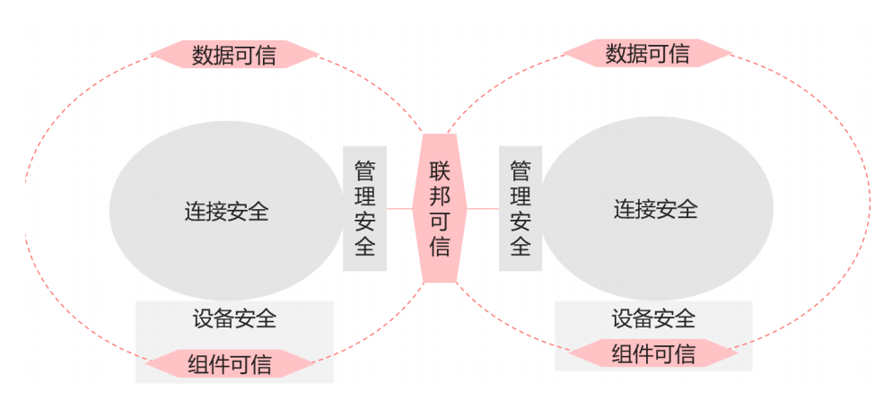

构建未来网络的内生安全体系
具备六级安全可信框架的网络
53
Notes:
安全可信包含组件可信（芯片/操作系统）、设备安全、连接安全、管理安全、联邦可信、数据可信六个层次。其中设备安全、连接安全和管理安全属于网络安全的范畴，组件可信、数据可信和联邦可信属于可信的范畴，二者之间有侧重，也有协同。安全可信是一个系统工程，涉及跨平台可信操作系统和芯片、网络内生安全、云安全大脑、多智能体跨域可信联邦、数据差分隐私处理等层次化安全可信技术
联邦学习（Federated Learning）是一种分布式机器学习技术 ，其核心思想是通过在多个拥有本地数据的数据源之间进行分布式模型训练，在不需要交换本地个体或样本数据的前提下，仅通过交换模型参数或中间结果的方式，构建基于虚拟融合数据下的全局模型，从而实现数据隐私保护和数据共享计算的平衡，即“数据可用不可见”、“数据不动模型动”的应用新范式

